Slide 1





2024 AIoT 자율로봇개발 프로젝트 3조
협동자율로봇
CorOBo
Collaborative Worker Robot
일시
2024년 11월 28일
팀원
송훈구 , 이주호 , 원용재 , 조은성

Slide 2

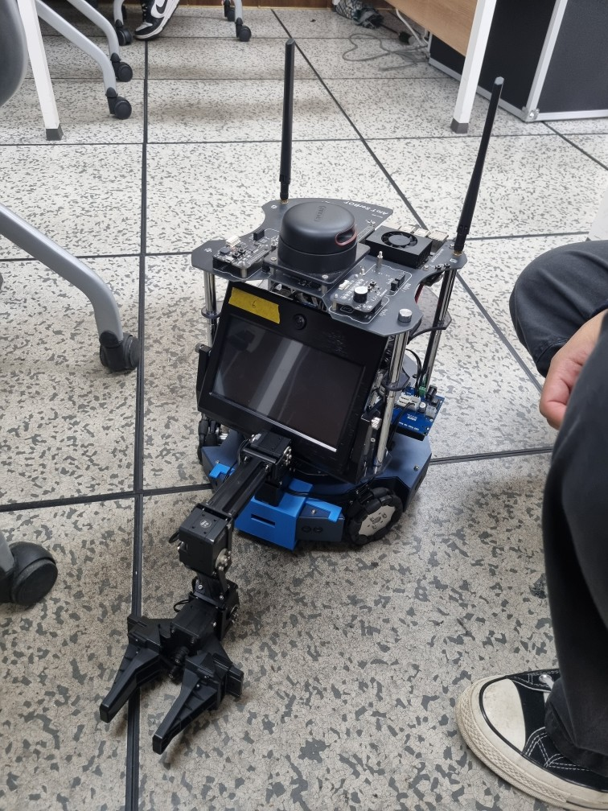
협동 작업 로봇 CoRoBo
프로젝트 미션
ROS2를 이용한 서봇 이동 제어
ROS2를 이용한 로봇팔 제어
OpenCV를 이용한 대상 물체 위치/크기 측정 개발
다중 로봇 제어를 위한 협동로봇 컨트롤 센터 개발
협동로봇 상호 제어를 통한 최적 경로 탐색
협동로봇 컨트롤 센터 관리 기능 개발

Slide 3


프로젝트 일정 계획
11/28(목)
12/18(수)
목표 및 세부계획 설정
자료 조사
최종 시연 리허설
최종 발표준비
준비/설계 | 개발/테스트 | 최종시연준비 | 최종결과발표
12/2(월)
12/19(목)
설계 완료
개발/테스트 시작
최종 결과 발표

Slide 4







프로젝트 아키텍처 설계도
프로젝트 CoRoBo
CoRoBo2
이동 제어
로봇팔 제어
CoRoBo1
이동 제어
로봇팔 제어
CoRoBo 컨트롤 센터
다중 로봇 컨트롤
경로 지도 제작
DB 연결 서비스
관리자
미션 등록
서비스 등록
최적 파라미터 세팅
서비스 DB
HTTP
웹 서버
미션 관리
서비스 관리
미션/서비스 수행
Key Word
Key Word
Key Word
Key Word
내용을 입력해주세요
내용을 입력해주세요
내용을 입력해주세요
내용을 입력해주세요

Slide 5







기대 효과
프로젝트 CoRoBo
이동로봇+로봇팔 조합 하드웨어 및 ROS 소프트웨어 구성의 이해..
다중로봇 컨트롤 센터를 통한 협업로봇의 현업 적용 의 효율성 향상.
.
향후 AI 적용 및 협동로봇 기능 고도화를 통한 사업화 가능

Slide 6



THANK
YOU
https://github.com/songhu42/CoRoBo.git

